Slide 1
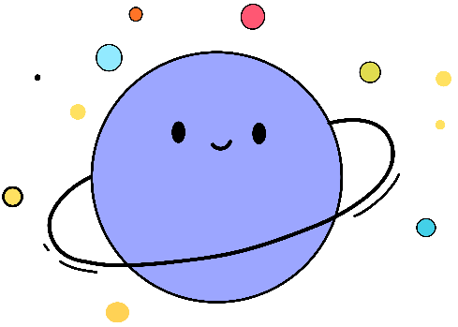
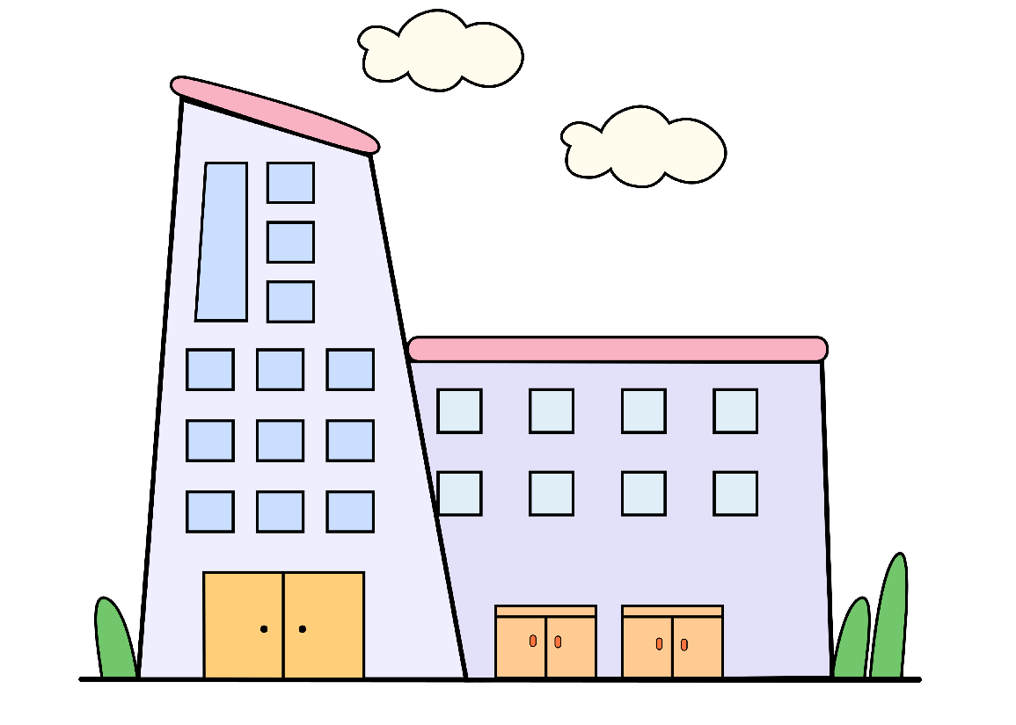
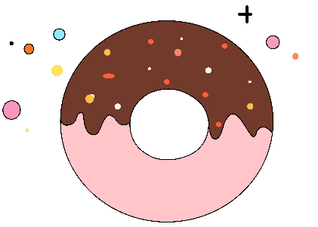
Children’s
Children’s
Day
Day
班级：X年X班

Slide 2
目录
1、儿童节的由来
3、儿童节小游戏
2、儿童节的习俗
4、儿童节的祝福

Slide 3
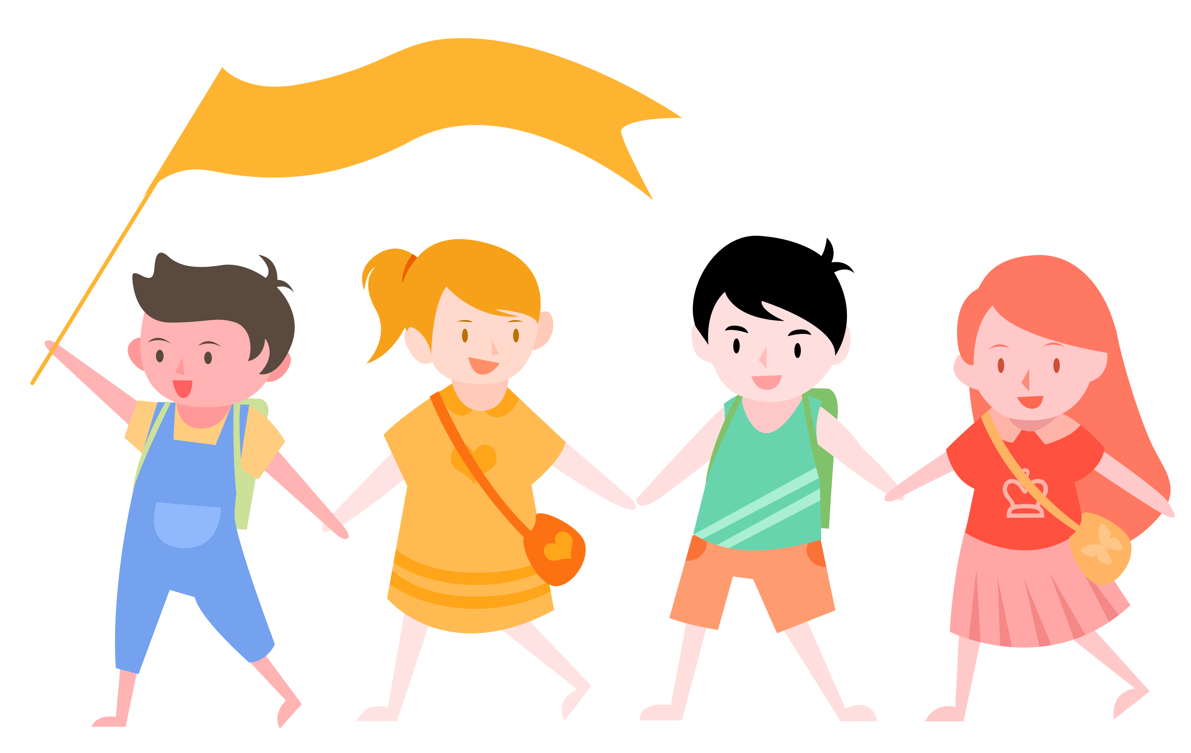
儿童节的由来
请单击此处输入文本内容，请单击此处输入文本内容，请单击此处输入文本内容，请单击此处输入文本内容，请单击此处输入文本内容，请单击此处输入文本内容

Slide 4
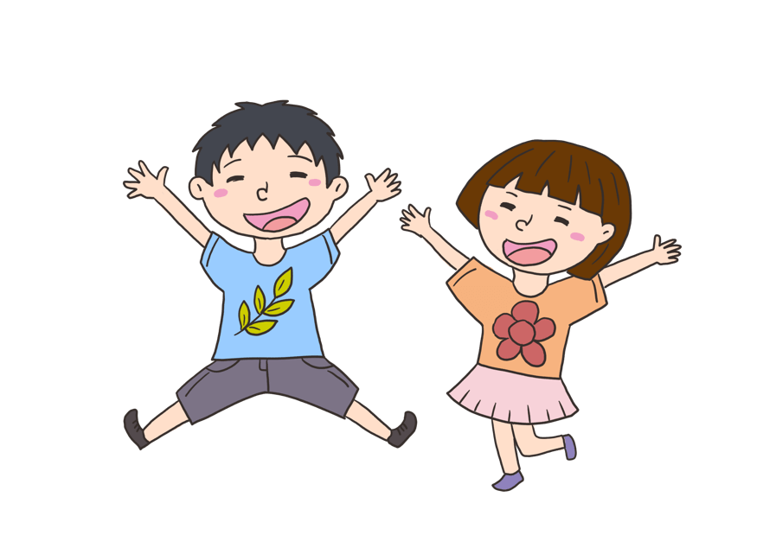
儿童节由来
国际儿童节（又称儿童节，InterNatonal Chidren’s Day)是为了悼念1942年6月10日的利迪策惨案和全世界所有在战争中死难的儿童，反对虐杀和毒害儿童，以及保障儿童权利，1949年11月，国际民主妇女联合会在莫斯科举行理事会议，中国和其他国家的代表愤怒地揭露了帝国主义分子和各国反动派残杀、毒害儿童的罪行。
会议决定以每年的6月1日为国际儿童节。它是为了保障世界各国儿童的生存权、保健权和受教育权，抚养权，为了改善儿童的生活，为了反对虐杀儿童和毒害儿童而设立的节日。目前世界上许多国家都将6月1日定为儿童的节日。

Slide 5
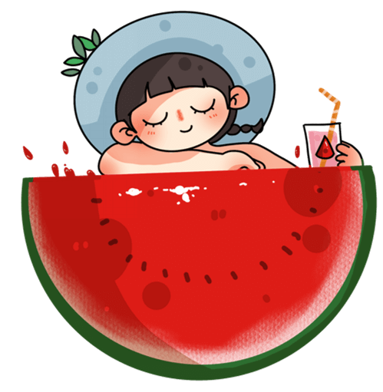
1925年8月在瑞士日内瓦召开的关于儿童福利的国际会议上，首次提出了“国际儿童节”的概念。
本次大会有54个国家的爱护儿童代表，聚集在瑞士日内瓦举行“儿童幸福国际大会”，通过《日内瓦保障儿童宣言》。宣言中，对于儿童精神上应有的享受、贫苦儿童的救济、儿童危险工作的避免、儿童谋生机会的获得，以及怎样救养儿童等问题，均有热烈讨论 自此次大会后，一方面藉以鼓舞儿童，让儿童感到幸福快乐，另一方面也为引起社会重视与爱护，各 国政府都先后规定“儿童节”。
1949年11月国际民主妇女联合会在莫斯科召开执委会，正式决定每年6月1日为全世界少年儿童的节日，即国际儿童节。

Slide 6
儿童节的习俗
请单击此处输入文本内容，请单击此处输入文本内容，请单击此处输入文本内容，请单击此处输入文本内容，请单击此处输入文本内容，请单击此处输入文本内容

Slide 7
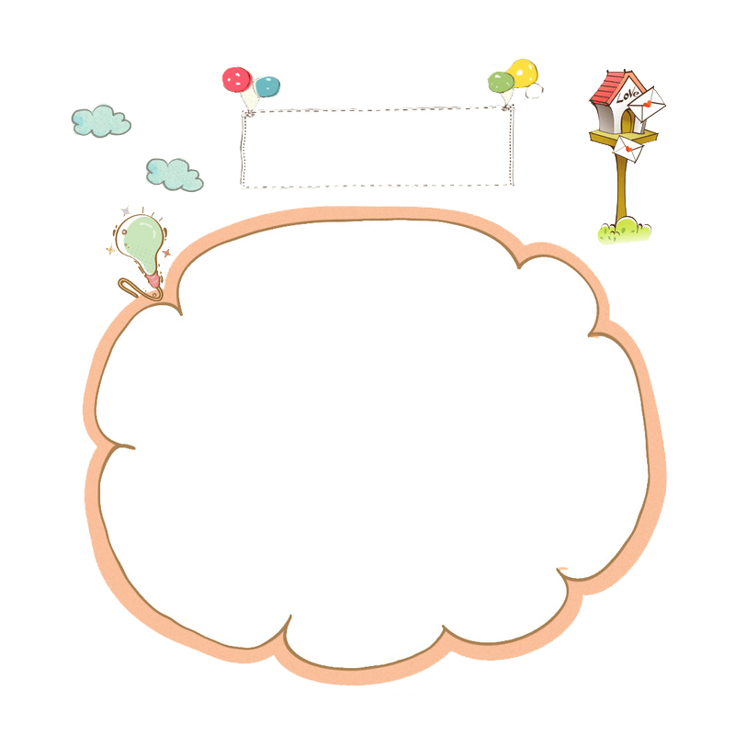
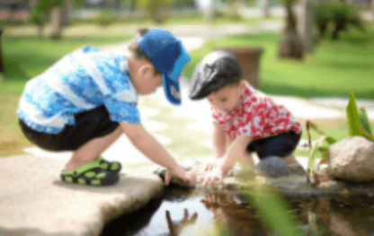
儿童是国家的未来，是民族的希望，给所有儿童创造良好的家庭、社会和学习环境，让他们健康、快乐、幸福地成长，一直是世界各国努力的目标，一年一度的“六一国际儿童节”就是专门为儿童们设立的节日 。

Slide 8
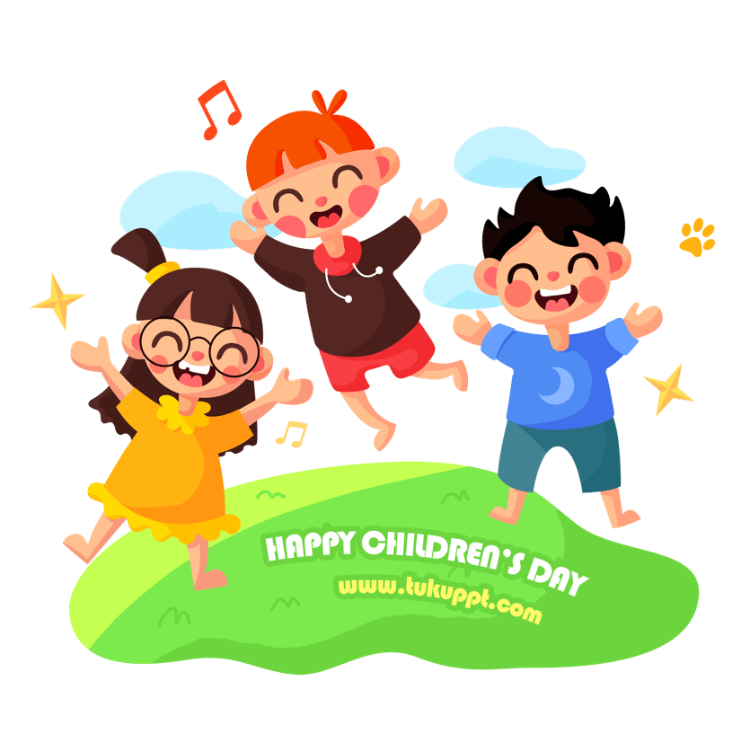
日本：一年三次儿童节
日本是世界上庆祝儿童节次数最多的国家，他们一年要庆祝三次儿童节，而且庆祝方式十分有意思，充满了浓浓的日本风情。3月3日女孩节、5月5日男孩节、11月15日“七五三”儿童节。

Slide 9
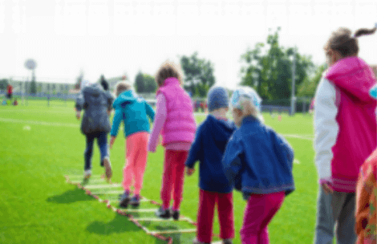
非洲国家：
持续一月的儿童狂欢节
非洲西部的国家大都有专门的“儿童狂欢节”，而且往往持续一个月。非洲人历来能歌善舞，在“儿童狂欢节”里，尽管人们的生活条件各不相同，但所有孩子都会尽情欢乐，热闹非凡。

Slide 10
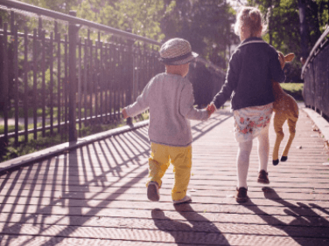
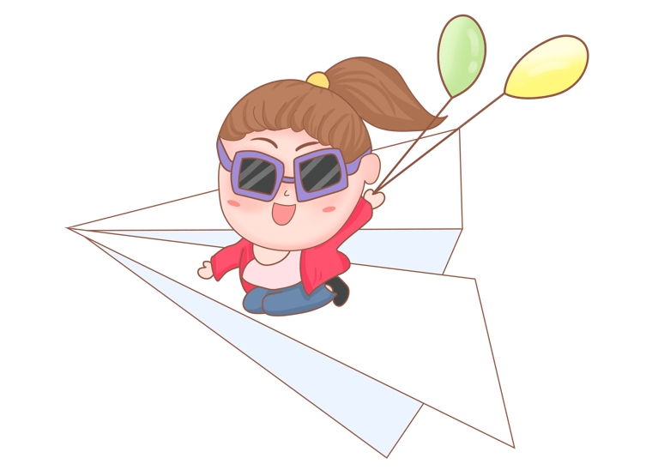
西班牙儿童节：全球最隆重
西班牙的儿童节在1月5日，其实这是一个宗教节日，从西班牙语译过来是“魔术国王之日”的意思。传说很久以前，从东方来了三个国王——黑脸国王、黄脸国王和白脸国王到西班牙。
添加标题

Slide 11
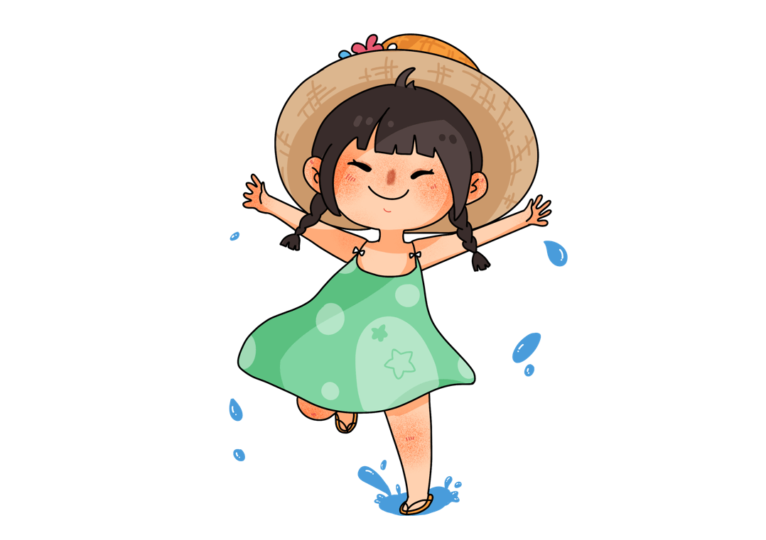
巴西：看病打针，健康第一
巴西的儿童节在8月15日，这一天正好也是巴西的“全国防疫日”。所以，每到这个日子，各地的医生们都要为孩子们看病，还要给5岁以下的儿童注射预防小儿麻痹症的疫苗，表明政府十分关心儿童的健康。

Slide 12
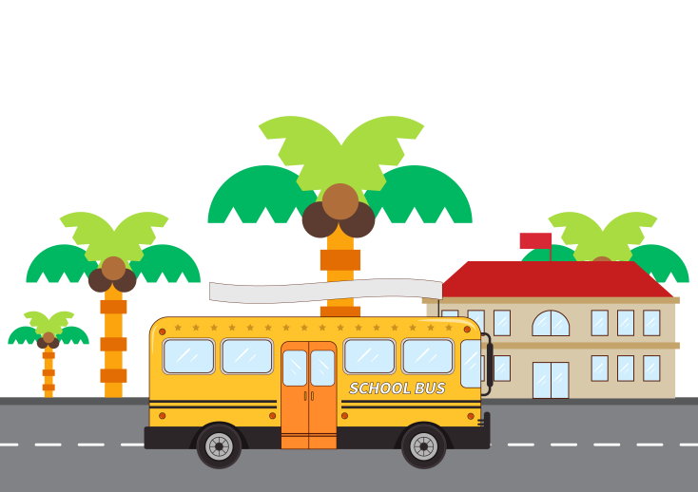
韩国：穿韩服 收礼物
韩国的儿童节开始于1923年，是从“男孩节”演变过来的。这也是韩国的公众假日，定在每年的5月5日。这一天，孩子们可以尽情享受欢乐，父母要给孩子准备他们最想要的礼物。很多孩子也会在这天穿上韩服，体验传统的韩国文化。

Slide 13
哥伦比亚：戴面具 扮小丑
哥伦比亚将每年的7月4日定为儿童节。在这个节日里，全国的学校都要举行各种生动活泼的庆祝活动，儿童们还常常戴上各式各样的假面具，扮成小丑的样子在街头玩耍，十分开心。

Slide 14
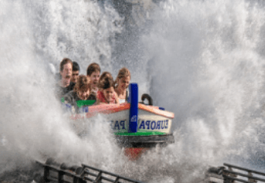
添加文字
添加文字
添加文字
俄罗斯的儿童节和国际完全“合拍”，就在6月1日。每当儿童节来临的时候，俄罗斯各地的孩子们都会兴高采烈地欢度自己的节日，还会表演一些民族歌舞，学校里则举行庆祝活动。其实说起儿童节的来历，与俄罗斯有重要关联。1949年11月，国际民主妇女联合会在莫斯科举行理事会议。为了保障世界各国儿童的生存权、保健权和受教育权，改善儿童的生活。

Slide 15
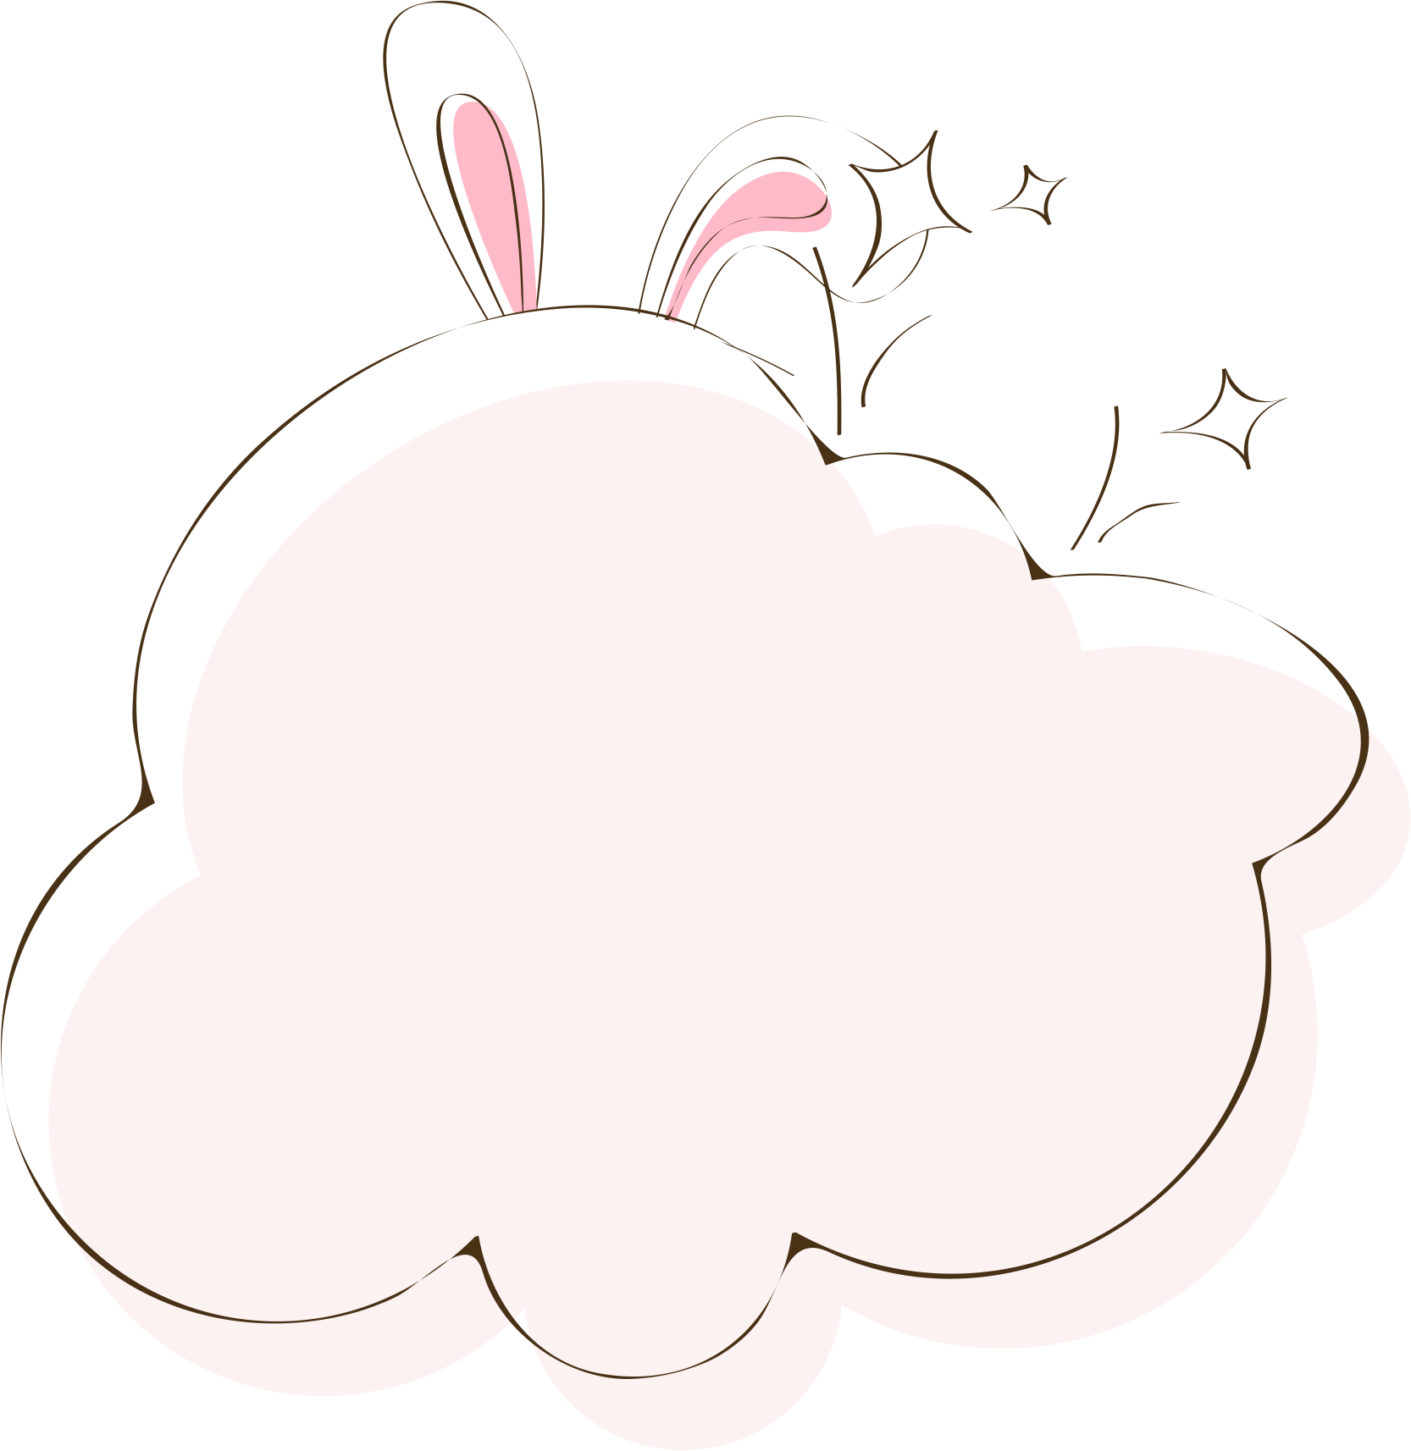
伊斯兰国家：快乐的“糖果节”
大多数伊斯兰国家都将斋月后第14天定为“糖果节”，对孩子们来说，这也是最快乐的儿童节。

Slide 16
儿童节小游戏
请单击此处输入文本内容，请单击此处输入文本内容，请单击此处输入文本内容，请单击此处输入文本内容，请单击此处输入文本内容，请单击此处输入文本内容
Notes:
PPT模板： www.2ppt.com/moban/ 行业PPT模板： www.2ppt.com/hangye/
节日PPT模板： www.2ppt.com/jieri/ PPT素材： www.2ppt.com/sucai/
PPT背景图片： www.2ppt.com/beijing/ PPT图表： www.2ppt.com/tubiao/
优秀PPT下载： www.2ppt.com/xiazai/ PPT教程： www.2ppt.com/powerpoint/
Word教程： www.2ppt.com/word/ Excel教程： www.2ppt.com/excel/
个人简历： www.2ppt.com/jianli/ PPT课件： www.2ppt.com/kejian/
手抄报： www.2ppt.com/shouchaobao/ 试题下载： www.2ppt.com/shiti/
教案下载： www.2ppt.com/jiaoan/ 字体下载： www.2ppt.com/ziti/

Slide 17
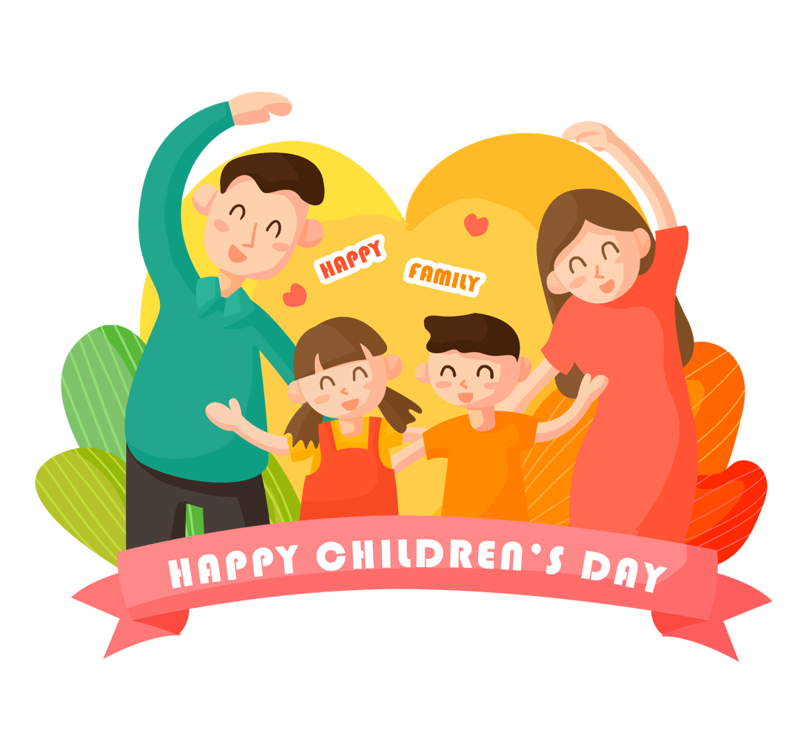
用椰子和西瓜打头，哪一个比较痛?
为什么有家医院从不给人看病？
冰变成水最快的方法是什么？
头 痛
宠物医院
去掉冰字两点

Slide 18
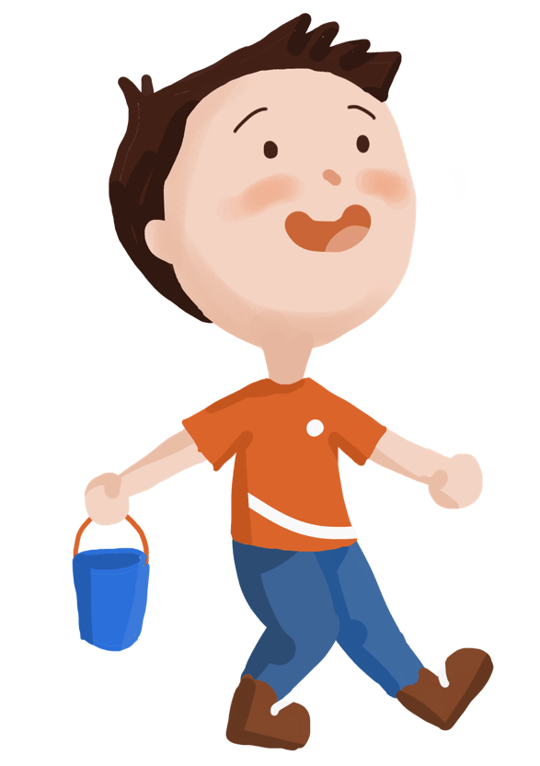
满满一瓶牛奶，怎么才能先喝到瓶底的部分？
用吸管

Slide 19
小明知道试卷的答案,为什么还频频看同学的?
答：小明是老师
有两个人掉到陷阱里了，死的人叫死人，活人叫什么？
答案：叫救命啦

Slide 20
两个人分五个苹果，怎么分最公平？
答案： 榨成果汁
用什么能解开所有的谜？
谜 底

Slide 21
儿童节的祝福
请单击此处输入文本内容，请单击此处输入文本内容，请单击此处输入文本内容，请单击此处输入文本内容，请单击此处输入文本内容，请单击此处输入文本内容

Slide 22
在每个人的生活中，童年我们获取知识，让我们的心灵充满智慧的源泉；童年给予我们快乐，让我们在健康中成长。充满欢乐的“六一”，这是属于我们或曾经属于我们的节日。
祝：全世界的儿童健康成长，快乐地度过每一天！

Slide 23
Children’s
Children’s
Day
Day
班级：X年X班

